Slide 1
第十单元
字典
Notes:
切片1

Slide 2
第一课时
字典概述

Slide 3
知识回顾
什么是元组？
如何创建一个元组？
元组的特征有哪些？
元组的常用方法？

Slide 4
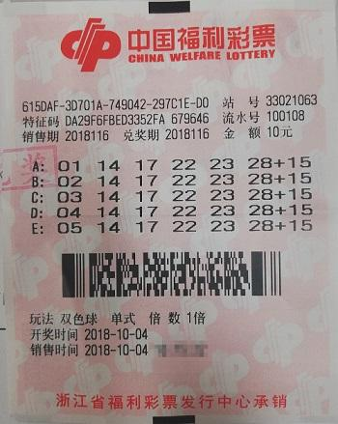
贯穿案例
需求说明
设计双色球--选球系统
思路分析
理清业务流程
设计输入红球号码
设计输入蓝球号码
设计输入注数

Slide 5
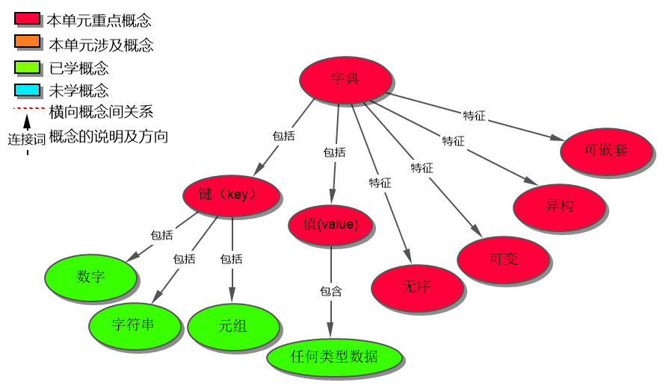
知识目标

Slide 6
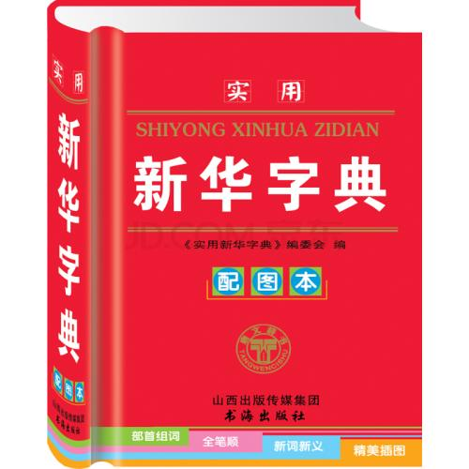
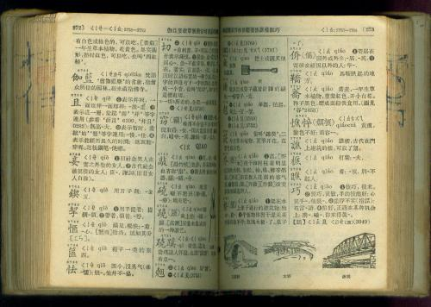
为什么使用字典
同学们使用过新华字典吗?

Slide 7
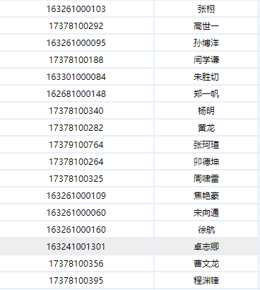
为什么使用字典
像这种一一对应的数据,使用python的字典即可。

Slide 8
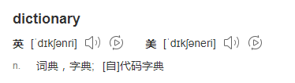
什么是字典
名词解释:
dict

Slide 9
什么是字典
被定义项
临近的属
同属的其它种
种差（内涵)
字典
数据结构
集合
存储键值对
定义: 字典是存储键值对的数据结构。
外延
空字典
普通字典

Slide 10

如何使用字典
第一种创建字典的方式
语法格式：字典名 = {key1:value1, key2:value2, ...}
代码举例
d1 ={'one': 1, 'two': 2, 'three': 3}
print(d1)
输出结果：

Slide 11
如何使用字典
第二种创建字典的方式
语法格式：字典名 = dict(数据)
变量赋值
代码举例
a = dict(one=1, two=2, three=3)
print(a)
输出结果：

Slide 12
如何使用字典
第三种创建字典的方式
语法格式：字典名 = dict(数据)
列表
代码举例
d = dict([('two', 2), ('one', 1), ('three', 3)])
print(d)
输出结果：

Slide 13
如何使用字典
第四种创建字典的方式
语法格式：字典名 = dict.fromkeys(key_seq, value)
代码举例
names= ['Ben', 'Alien', 'Helen']
nbook = dict.fromkeys(names, "000")
print(nbook)
如果没有设置value默认值的话, 默认值是None
输出结果：

Slide 14

如何使用字典
获取字典的值:
语法格式：变量名 = 字典名[key]
代码举例
books = {'Ben': '13800897658', 'Helen': '13100349319'}
h = books['Helen']
print(h)
输出结果：

Slide 15
如何使用字典
获取字典的值:
语法格式：变量名 = 字典名.get(key)
代码举例
books = {'Ben': '13800897658','Helen': '13100349319'}
h = books.get( 'Helen')
print(h)
输出结果：

Slide 16

如何使用字典
获取字典的值:
语法格式：变量名 = 字典名.get(key, default) # default为默认值
代码举例
books = {'Ben': '13800897658','Helen': '13100349319'}
h = books.get('Ken','110')
print(h)
输出结果：

Slide 17
字典特征
字典依靠键（key）获取值（value），不可依靠下标获取数据
无序

Slide 18
字典特征
字典不仅可以取出数据，也可以增删改数据
可变

Slide 19
字典特征
字典存储的数据类型也是可以不同的
异构

Slide 20
字典特征
字典存储value值也可以是字典
可嵌套

Slide 21
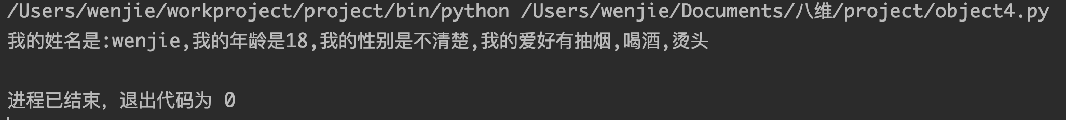
课堂练习
参考代码
my_info = {
'name': 'wenjie',
'age': 18,
'sex': '不清楚',
'hobby': ['抽烟', '喝酒', '烫头']
}
print(f"我的姓名是:{my_info['name']},"
f"我的年龄是{my_info.get('age')},"
f"我的性别是{my_info.get('sex', '不知道对不对')},"
f"我的爱好有{','.join(my_info.get('hobby'))}")
用字典创建以下数据
以自己的名称，年龄，性别，爱好做为字典的健
对应的值做为字典的值
将自己的信息，格式化输出出来

Slide 22
第二课时
嵌套字典及字典的删除

Slide 23

如何使用字典
嵌套字典
代码举例
books = {'Ben': '13800897658', 'Helen': '13100349319'}
grades = {‘智能01班': books}
print(grades)
输出结果

Slide 24

如何使用字典
字典的删除 :
列表的删除 | 字典的删除
pop clear del remove | pop clear del

Slide 25
如何使用字典
字典的删除-pop :
语法格式：变量名 = 字典名.pop(key)
代码举例
books = {'Ben': '13800897658', 'Helen': '13100349319'}
b = books.pop('Helen')
print(b)
输出结果：

Slide 26

如何使用字典
字典的删除-pop :
语法格式：变量名 = 字典名.pop(key)
代码举例
books = {'Ben': '13800897658', 'Helen': '13100349319'}
b = books.pop('Kelen')
print(b)
输出结果：

Slide 27

如何使用字典
字典的删除-pop :
语法格式：变量名 = 字典名.pop(key， default)
代码举例
books = {'Ben': '13800897658', 'Helen': '13100349319'}
b = books.pop('Kelen'，'110')
print(b)
输出结果：

Slide 28

如何使用字典
字典的删除-clear :
语法格式：字典名.clear()
代码举例
books = {'Ben': '13800897658', 'Helen': '13100349319'}
books.clear()
print(books)
输出结果：

Slide 29

如何使用字典
字典的删除-del:
语法格式：del 字典名[key]
代码举例
books = {'Ben': '13800897658', 'Helen': '13100349319'}
del books['Helen']
print(books)
输出结果：

Slide 30

如何使用字典
字典的删除-del:
语法格式：del 字典名
代码举例
books = {'Ben': '13800897658', 'Helen': '13100349319'}
del books
print(books)
输出结果：

Slide 31
如何使用字典
pop,clear,del 比较:
pop | 删除指定数据，且返回删除key对应的value,如果字典内没有指定的key对应的值，返回设定值，如果没有设定值就会报错
clear | 删除字典内所有数据
del | 删除指定数据，或者删除整个字典

Slide 32
课堂练习
下列字典方法的说法正确的是
A、pop可以删除多个数据 B、clear方法可以清空字典
C、pop可以返回删除后的数据 D、del可以删除一条由key、value组成的数据
下列字典的写法错误的是
A、a = dict(1，2) B、b = dict(zip([1,2], [7,8]))
C、ds = {} D、 n = {1:1,2:2}

Slide 33
课堂编程
用多种方法创建字典，字典内容为{'a':1,'b':3,'c':6}
获取值为3
删除键值对'b':3
清空
完成时间：5分钟

Slide 34
课堂小结
什么是字典
字典的特征
字典的删除方法以及它们之间的区别
Notes:
教学指导：
xxxxxxx

Slide 35
第三课时
字典的修改以及遍历

Slide 36
知识回顾
什么是字典
字典的特征
字典的删除方法以及它们之间的区别
Notes:
教学指导：
xxxxxxx

Slide 37
如何使用字典
字典的添加:
语法格式：字典名[key] = 值
代码举例
books = {'Ben': '13800897658', 'Alien': '13710976543' }
books['Helen'] ='13813145210'
print(books)
输出结果：

Slide 38
如何使用字典
字典的修改:
语法格式：字典名[key] = 新值
代码举例
books = {'Ben': '13800897658', 'Alien': '13710976543' }
books[‘Ben'] ='13813145210'
print(books)
输出结果：

Slide 39
如何使用字典
字典的遍历:
代码举例
books = {'Ben': '13800897658',
'Alien': '13710976543',
'Helen': '13100349319'}
快速取出字典中所有的键？
有一种操作叫遍历，可以实现从字典的第一个数到最后一个数全部访问过来。

Slide 40

如何使用字典
字典的遍历:
语法格式：变量名 = 字典名.keys()
代码举例
输出结果：
books = {'Ben': '13800897658',
'Alien': '13710976543' }
for k in books.keys():
print(k)

Slide 41

如何使用字典
字典的遍历:
语法格式：变量名 = 字典名. values()
代码举例
输出结果：
books = {'Ben': '13800897658',
'Alien': '13710976543' }
for v in books.values():
print(v)

Slide 42

如何使用字典
字典的遍历:
语法格式：变量名 = 字典名.items()
代码举例
输出结果：
books = {'Ben': '13800897658',
'Alien': '13710976543' }
for k,v in books.items():
print(k,v)

Slide 43
课堂编程
创建一个双色球票字典，key为球的颜色（红色、蓝色）和注数，value为球的号码，手动输入不同球的号码和注数，存到字典并打印。
红球 1-33 排重
蓝球 1-26
字典内容 txt word
思考：重复买彩票， 可以输出已买的彩票
完成时间：20分钟

Slide 44
字典的作用
可以对数据进行增删改查
可以存储不同类型的数据
可以快速的查找出键（key）对应的值（value）
方便存储数据

Slide 45
第四课时
贯穿案例

Slide 46
贯穿案例
案例需求分析
01
本案例是双色球选号系统，可以选球以及选择注数
02
根据逻辑判断选择红球，并依次确定蓝球、注数，最后确认是否继续选球
案例如何实现
Notes:
本质性的特征(能把一类事物与他类事物区分开的特性)

Slide 47
贯穿案例
选择1个蓝球
案例功能讲解
进行逻辑判断
选择6个红球
开始
选择注数
y
程序停止
n
是否继续选号
Notes:
本质性的特征(能把一类事物与他类事物区分开的特性)

Slide 48

贯穿案例
案例步骤：
创建变量，接收选球
选择红球
选择蓝球、注数
确认是否结束
Notes:
本质性的特征(能把一类事物与他类事物区分开的特性)

Slide 49
贯穿案例
创建变量，接收选球
存储选票，包括所有选票以及某一次的选票
your_choice = [] # 存储选民选择的所有票
print('欢迎进入双色球')
while True:
# 存储选民一组选票信息
your_balls = {'红球': [], '蓝球': [], '注数': 1}
# 存储选民红球
Notes:
本质性的特征(能把一类事物与他类事物区分开的特性)

Slide 50
贯穿案例
选择红球
选择红球，判断是否重复以及数量是6个
choice = 1
while True:
your_red = int(input('请输入你选择的第%d个红球数字：' % choice).strip())
if your_red in your_balls['红球']:
print('已经输入过%d,请重新输入' % your_red)
continue
else:
your_balls['红球'].append(your_red)
choice += 1
if choice >= 7:
break
Notes:
本质性的特征(能把一类事物与他类事物区分开的特性)

Slide 51
贯穿案例
选择蓝球、注数
# 存储选民蓝球
your_bule = int(input('请输入你选择的蓝球数字：'))
your_balls['蓝球'].append(your_bule)
# 存储选民注数
your_numbers = int(input('请输入你选择加注数：'))
your_balls['注数'] = your_numbers
# 存储选民一张票到所有票列表
your_choice.append(your_balls)
print(your_balls)
选择蓝球，确认注数
Notes:
本质性的特征(能把一类事物与他类事物区分开的特性)

Slide 52
贯穿案例
确认是否结束
确认是否继续选票，否则打印已选彩票
# 是否继续选票
flag = input('是否继续选择？（y/n）:')
if flag == 'n':
break # 退出选票
print('\033[1;33;44m', end='')
print('你的选择的双色球:', end='')
print('\033[0m')
print(your_choice)
Notes:
本质性的特征(能把一类事物与他类事物区分开的特性)

Slide 53
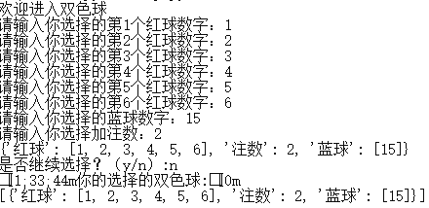
贯穿案例
输出结果
Notes:
本质性的特征(能把一类事物与他类事物区分开的特性)

Slide 54
课堂编程
用多种方法遍历上节课创建的双色球字典。
完成时间：5分钟

Slide 55
单元总结
什么是字典
字典的特征
字典的删除方法以及它们之间的区别
字典的修改、赋值、添加
字典遍历的方式
Notes:
教学指导：
预习作业测试题用于下次上课前进行全班同学集中测试。因此教员要在本次课布置下去。布置预习测试题的目的是要求学员进行预习，保障下次学员学习质量。
不少于4道题，其中至少包含一道简述题，主要了解学员对重要知识点的理解程度

Slide 56
概念图

Slide 57
作业
课后作业
完成编程题
复习指引
字典的定义和作用
字典相关方法的使用
预习作业
什么是集合及其使用场景
Notes:
教学指导：
预习作业测试题用于下次上课前进行全班同学集中测试。因此教员要在本次课布置下去。布置预习测试题的目的是要求学员进行预习，保障下次学员学习质量。
不少于4道题，其中至少包含一道简述题，主要了解学员对重要知识点的理解程度

Slide 58


谢谢聆听
创新教育 引领未来

